Slide 1
Day 4 objectives
You will be able to:
Identify the radical, stroke order and parts of 打折 (dǎzhé).
Calculate the discount of sale items.
Negotiate prices of clothing items.

Slide 2
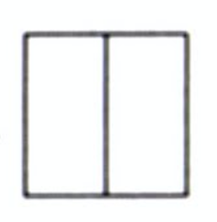
扌
丁
dǎ

Slide 3
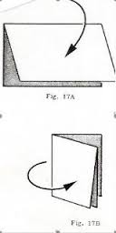
扌
斤
zhé

Slide 4
dǎ zhě

Slide 5
打几折？多少钱？
1.
3.
5.
2.
4.

Slide 6
打几 折？
七折= ￥ x .7
￥100 打七折？
￥100 = ￥100 x .7=￥70

Slide 7
打几折？多少钱？
九折= ￥ x .9
￥100 打九折多少钱？
八折= ￥ x .8
￥100 打八折 多少钱？
￥90
￥80

Slide 8
打几折？多少钱？
Random picker
(password:12345)

Slide 9
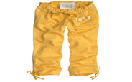
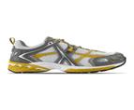
多少钱？
Please write down the final price after the discount. You are allowed to use your calculator.(e.g.￥七折= ￥ x .7)
1. 裤子打七折多少钱？ ￥_________。
￥200
2. 毛衣打五折多少钱？ ￥___________。
￥100
3. 鞋子打八折多少钱？ ￥ __________。
￥500
140
50
400

Slide 10
讨价还价 tǎojià huán jià
https://edpuzzle.com/media/579a53a8dc897f7704248773

Slide 11
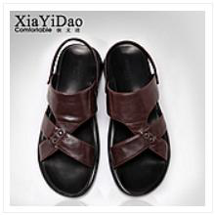
Zhè shuāng xié zi duō shăo qián ？这双鞋子多少钱？
tài guì le 太贵了！
100 kuài qián
100 块钱
Pián yí yì diăn 便宜一点
70 kuài qián
70 块钱,
好吧！
50kuài qián,hăo ma
50块钱, 好嗎？

Slide 12
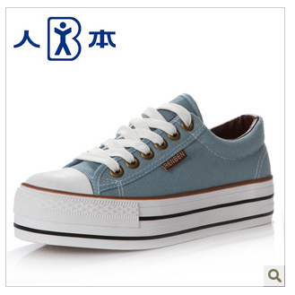
tài guì le 太贵了！
Pián yí 便宜一点
￥358
￥358
￥300

Slide 13
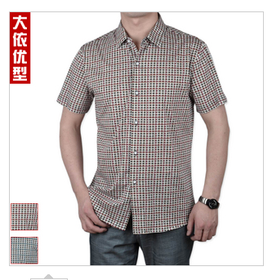
tài guì le 太贵了！
Pián yí yì diăn 便宜一點
￥500
￥500
￥300

Slide 14
买一送一
mǎiyī sòng yī

Slide 15
大减价
dǎ jiǎn jià

Slide 16
半价
bàn jià

